Slide 1
Predição de Risco Acadêmico

Slide 2
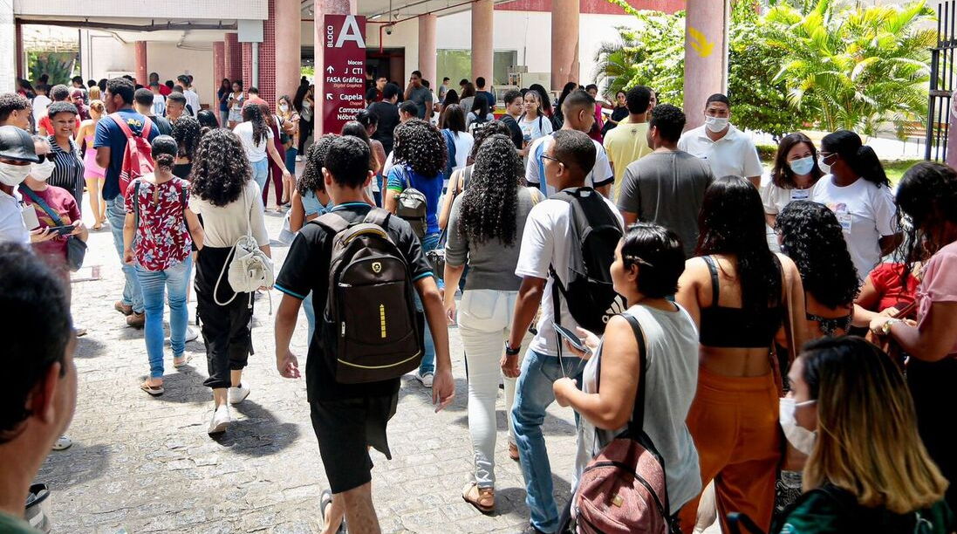
E se fosse possível prever a evasão de alunos antes dela acontecer?

Slide 3
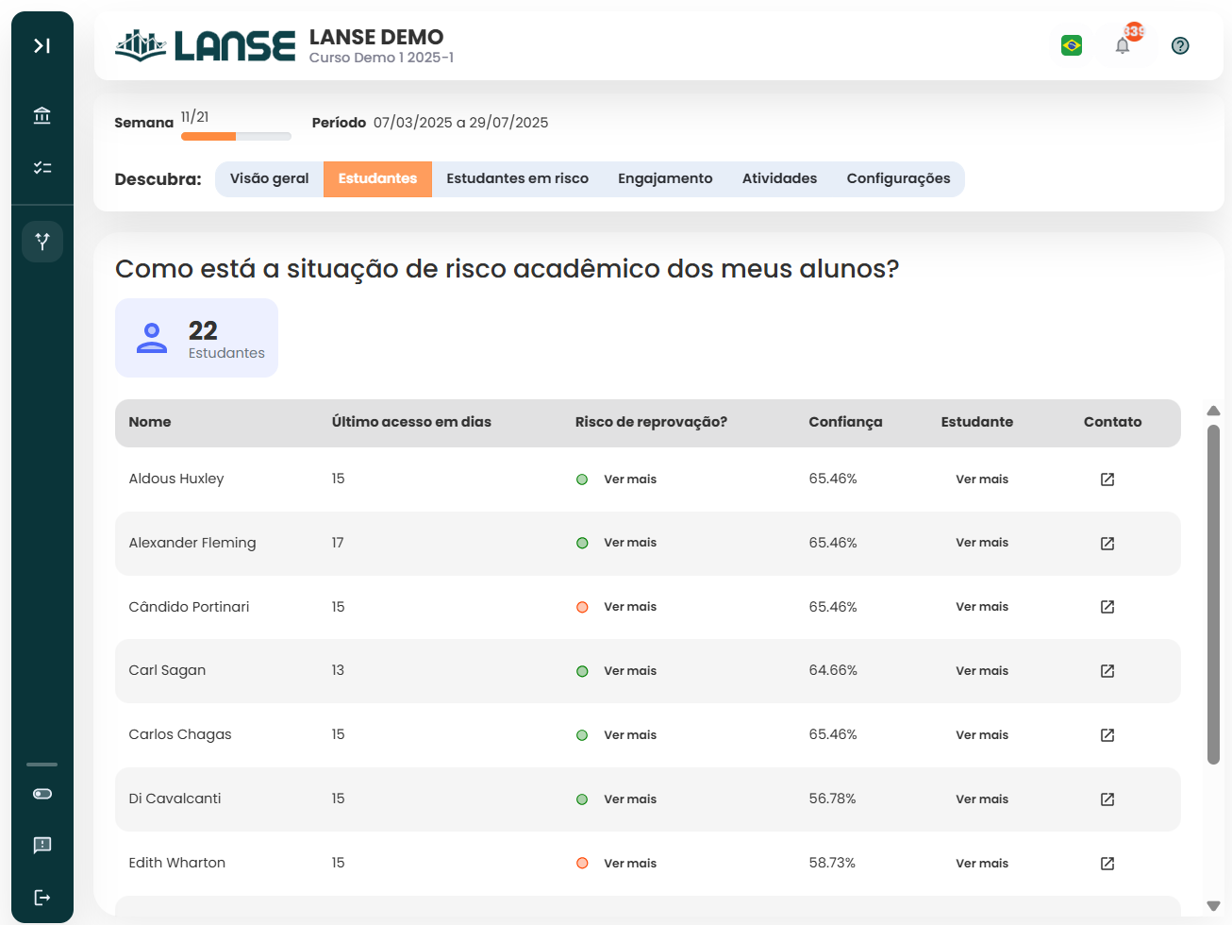
Convertendo dados em prevenção!
Visão do
Professor

Slide 4
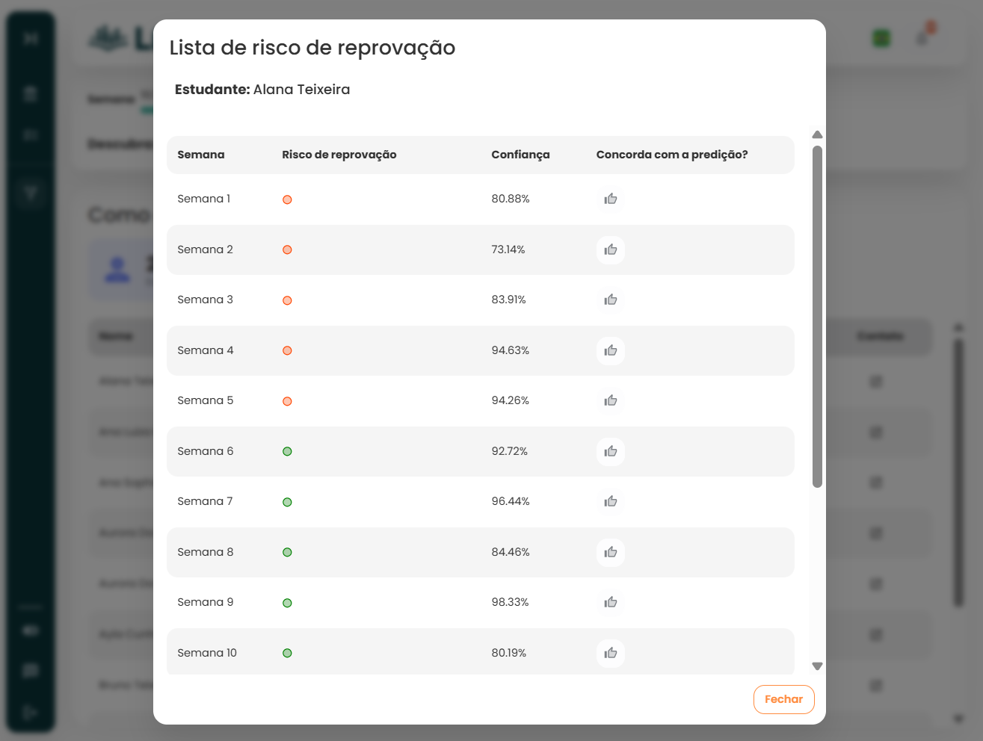
Convertendo dados em prevenção!
Visão do
Professor

Slide 5
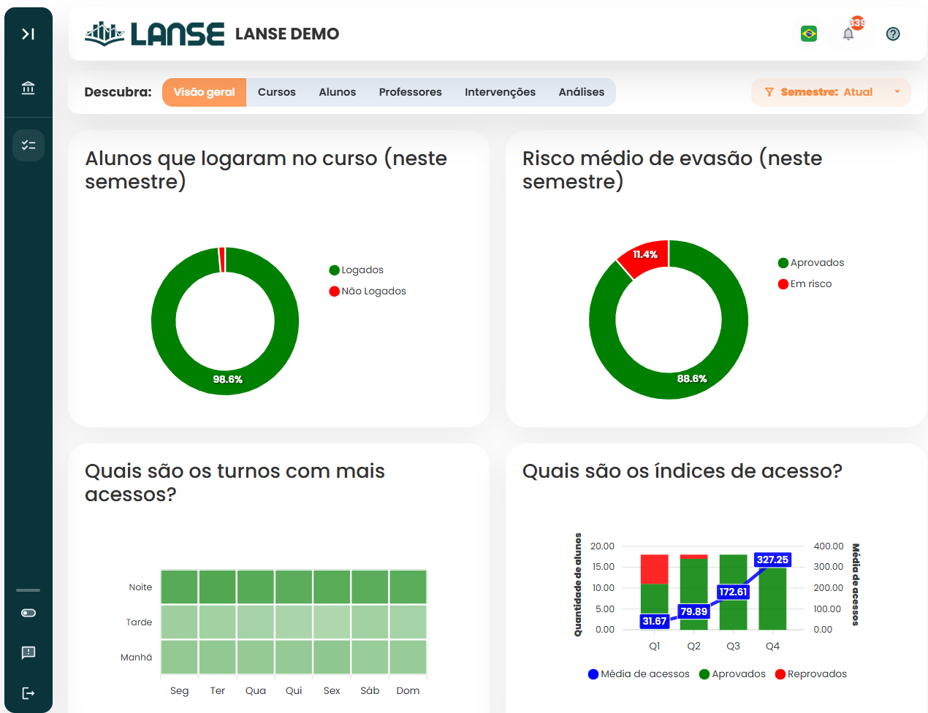
Convertendo dados em prevenção!
Dashboards

Slide 6
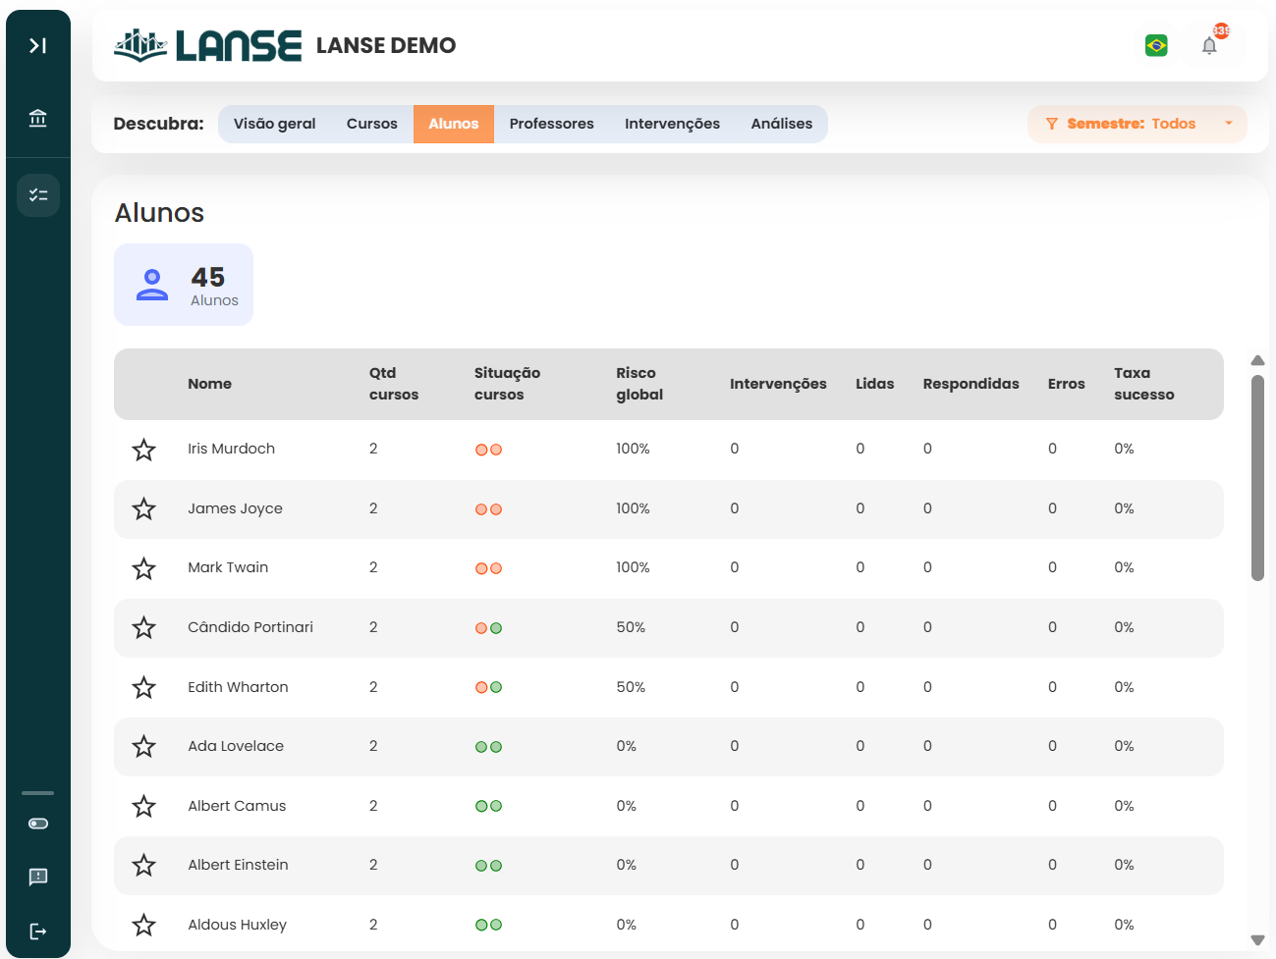
Convertendo dados em prevenção!
Visão do
Coordenador

Slide 7
Mais do que alertar, a LANSE impulsiona a ação

Slide 8
LANSE já transforma o EAD no Brasil
18
Instituições
+300
Turmas
+6k
Alunos
+500
Professores
+1.200
Atividades
+500K
Logs
+55K
Predições
Notes:
Busca Cliente

Slide 9
Vamos juntos transformar a evasão em permanência, com inteligência e cuidado.
http://lanse.com.br/

